Slide 1
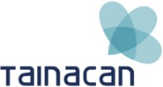

Acervos em rede e memória em tempos de cultura digital:
experiências e desafios do projeto Tainacan
Semana do Bibliotecário
Ministério da Ciência, Tecnologia, Inovações e Comunicações
Dalton Martins daltonmartins@unb.br 15/03/2018

Slide 2

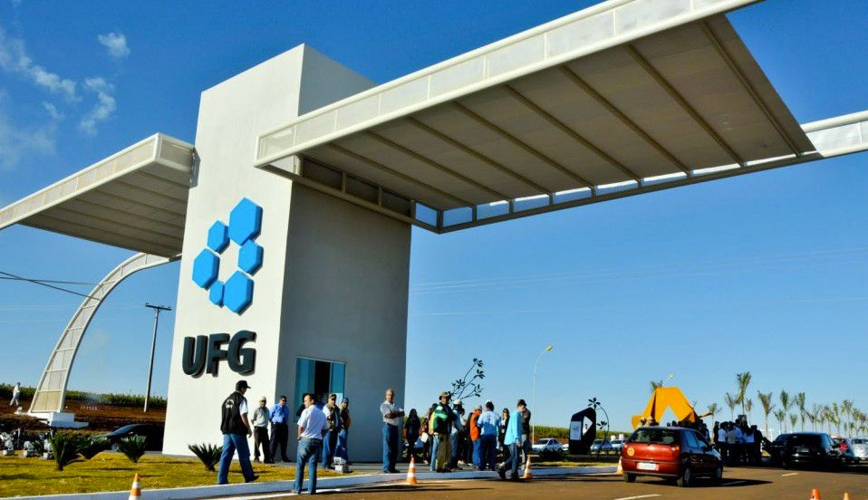

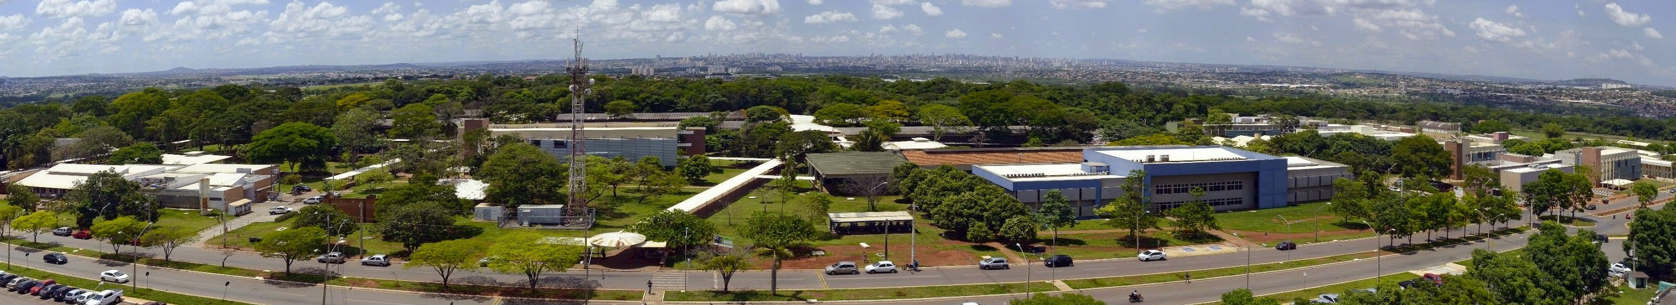
Quem nós somos
www.ufg.br

Slide 3
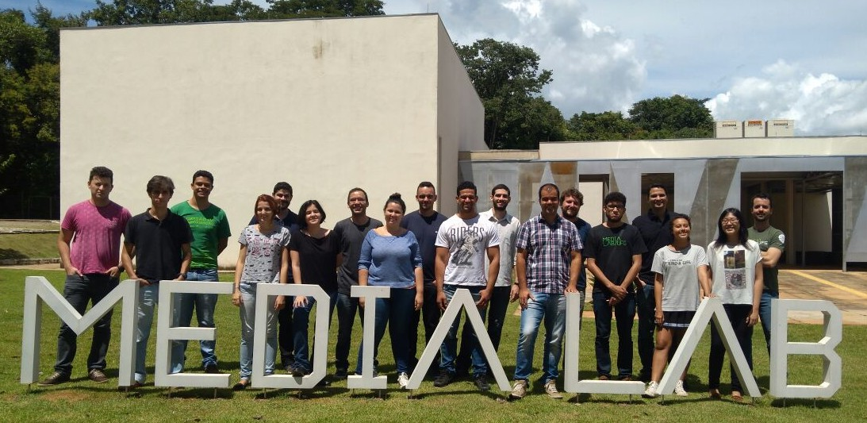

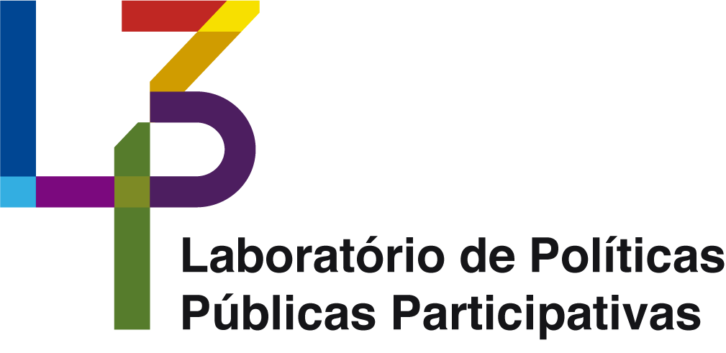
Quem nós somos
www.medialab.ufg.br

Slide 4
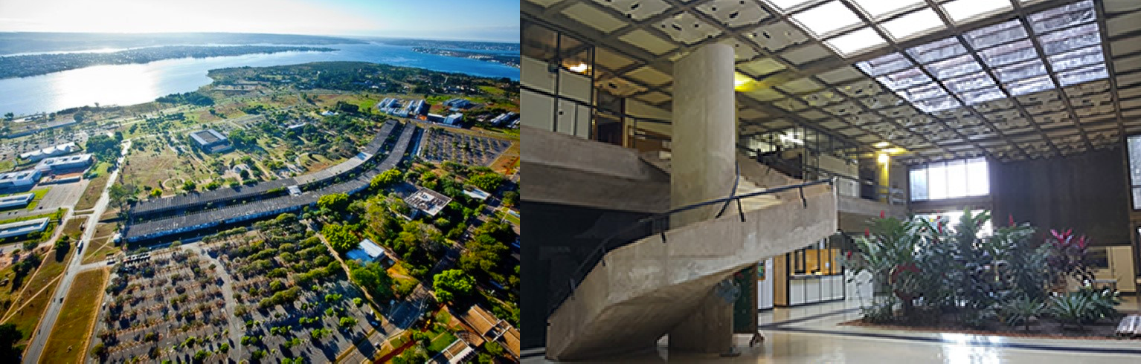

Quem nós somos
www.fci.unb.br

Slide 5
Diagnóstico: a situação e o histórico das iniciativas voltadas ao desenvolvimento dos acervos memoriais digitais no Brasil e no exterior

Slide 6
Breve histórico das iniciativas no campo das políticas públicas

Slide 7
Iniciativas
Os primeiros traços de iniciativas se dão a partir do início dos anos 2000 com o lançamento do programa Sociedade da Informação instituído em 1999 pelo governo federal. Possuía 07 linhas de ação:
“mercado, trabalho e oportunidades”, “universalização de serviços e formação para a cidadania”, “educação na sociedade da informação”, “conteúdos e identidade cultural”, “governo ao alcance de todos”, “P&D, tecnologias-chave e aplicações”, e “infra-estrutura avançada e novos serviços”.
Mas, efetivamente, se focando especificamente na discussão para os acervos o processo político que se instaura na cultura a partir de 2003 no Brasil produz ações relevantes:
2004 – BNDES inicia o apoio a preservação de acervos memoriais
2006 – lançamento do portal BNDigital
2006 – Doação a USP da Coleção Brasiliana de Guita e José Mindlin com a perspectiva, de partida, de todo o acervo digitalizado, com apoio do MinC
2007 – Seminário sobre Conteúdos Digitais na Internet no RJ – promovido pelo Comitê Gestor da Internet
2010 – Simpósio Internacional de Políticas Públicas para Acervos Digitais (SIPPAD)
2010 – CONARQ define a política de Recomendações para Digitalização de Documentos Arquivísticos Permanentes
2010 – Plano Nacional de Cultura e a meta 40 que prevê a disponibilização na Internet de boa parte dos acervos das instituições memoriais vinculados ao Ministério da Cultura
2011 – Surgimento da Rede Memorial e da Carta de Recife
2013 – Lançamento pelo MinC do edital de Preservação e Acesso aos Bens do Patrimônio Afro-Brasileiro
2013 – Rede de Arquivos do IPHAN
2014 – Projeto Tainacan no Ministério da Cultura
2016 - 2018 – Projeto Tainacan no Instituto Brasileiro de Museus, Funarte, Museu do Índio, Museus do GDF, IBICT, etc…

Slide 8
Iniciativas
BNDES:
R$ 103 milhões investidos no setor desde 2004;
138 projetos apoiados;
Pesquisa de referência:
O setor de acervos memoriais brasileiros e os dez anos de atuação do BNDES: uma avaliação a partir da metodologia do Quadro Lógico
– https://www.bndes.gov.br/SiteBNDES/export/sites/default/bn des_pt/Galerias/Arquivos/conhecimento/revista/rev4101.pdf

Slide 9
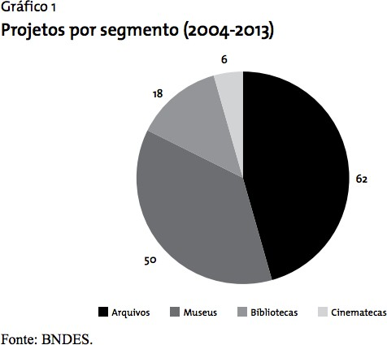

Slide 10
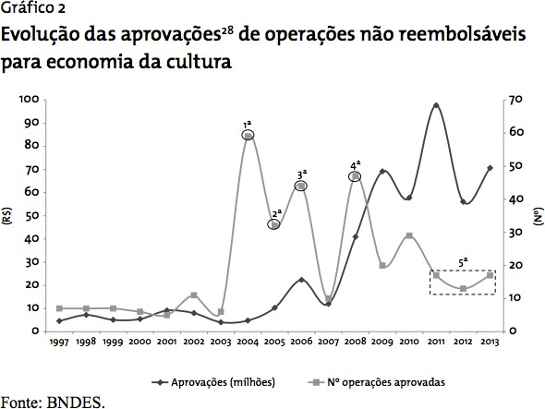

Slide 11
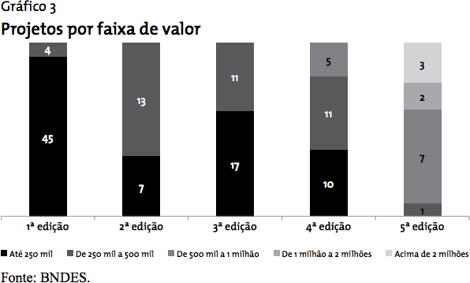

Slide 12
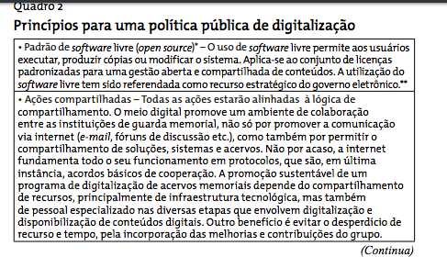
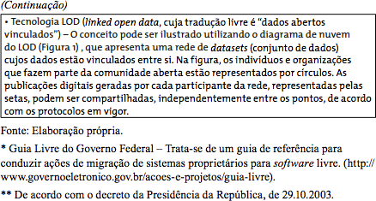

Slide 13
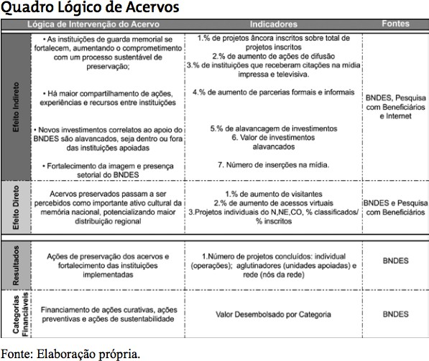

Slide 14
Iniciativas
BN Digital
Biblioteca Nacional – iniciativa criada em 2002 e que lança seu portal na Internet em 2006;
Objetivo de “integrar coleções que desde 2001 vinham sendo digitalizadas no contexto de exposições e de projetos temáticos, em parceria com instituições nacionais e internacionais.”
https://bndigital.bn.gov.br/
Atualmentem em torno de 1.869.706 documentos

Slide 15
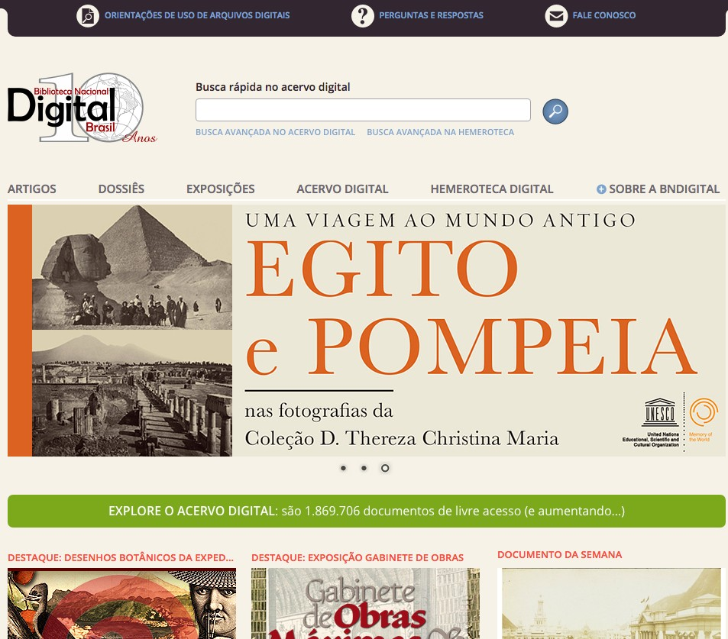

Slide 16
Iniciativas
Brasiliana USP
Em 2009, entra no ar uma plataforma baseada no software DSPACE para gestão dos acervos, com apoio de recursos da FAPESP;
Em 2010, é lançado a versão 2.0 da Brasiliana Digital, ainda baseado em DSPACE, já batizada de Plataforma Corisco (atualmente, descontinuado)
https://digital.bbm.usp.br/handle/bbm-ext/1

Slide 17
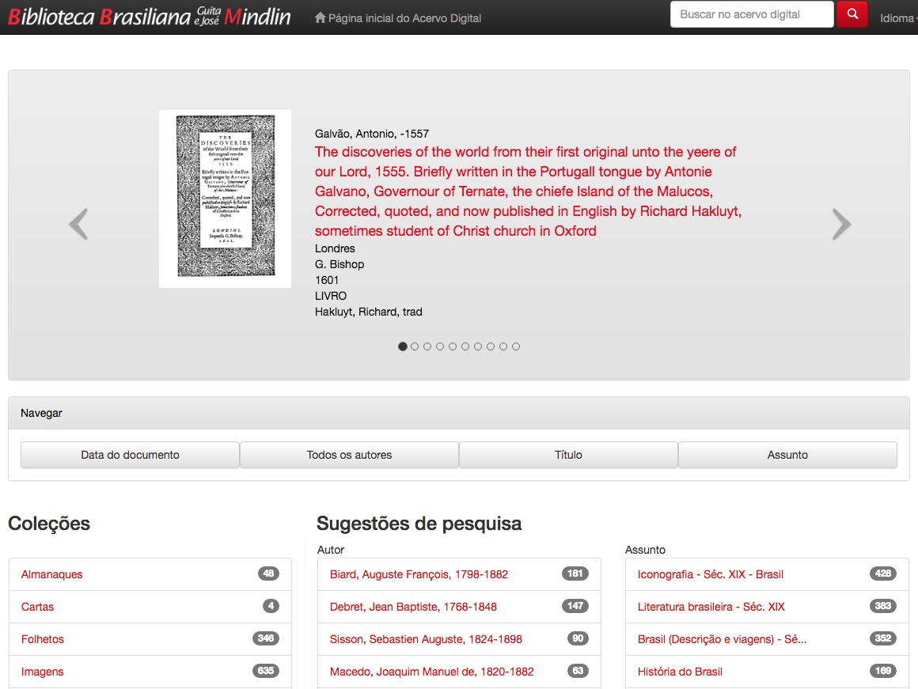

Slide 18
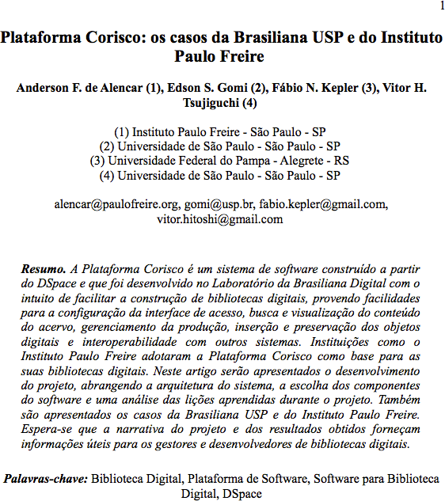
http://wsl.softwarelivre.org/2012/0008/52.pdf

Slide 19
Iniciativas
Seminário sobre Conteúdos Digitais na Internet
https://cg-conteudos.cgi.br/
https://cg-conteudos.cgi.br/memorando-de- intencoes

Slide 20
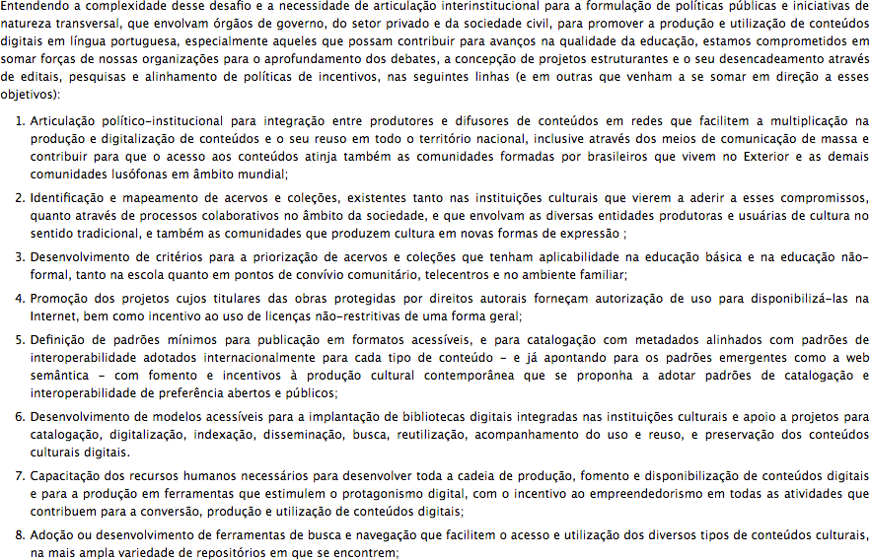
Iniciativas
https://cg-conteudos.cgi.br/memorando-de-intencoes

Slide 21
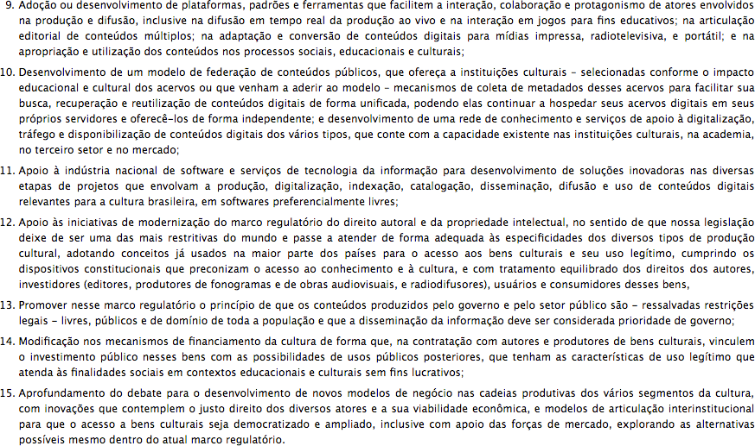
Iniciativas
https://cg-conteudos.cgi.br/memorando-de-intencoes

Slide 22
Iniciativas
Simpósio Internacional de Políticas Públicas para Acervos Digitais
Organizado pelo Ministério da Cultura, o Laboratório da Brasiliana Digital e a Casa de Cultura Digital;
Produção dos primeiros esboços de uma política pública para o setor;
http://culturadigital.br/simposioacervosdigitais/

Slide 23
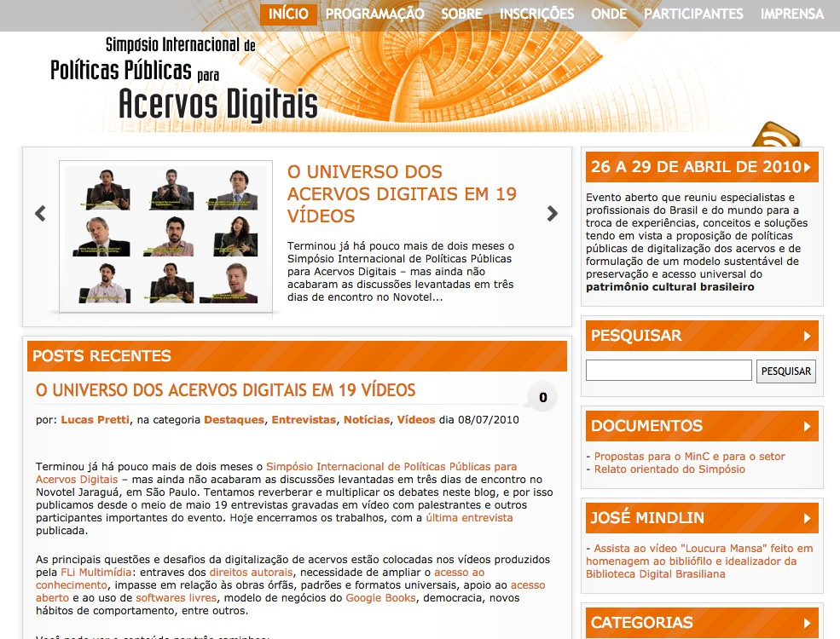

Slide 24
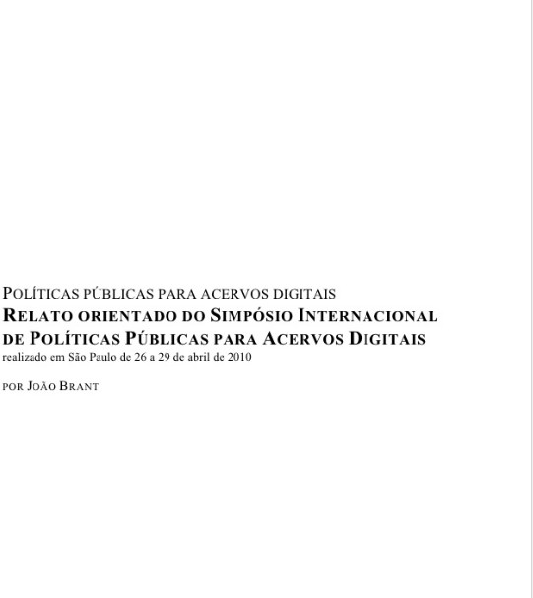
https://www.slideshare.net/Culturadigital/relato-simposioacervosdigitais2010

Slide 25
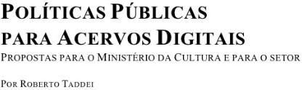
https://www.slideshare.net/Culturadigital/politicas-publicas-para-acervos-digitais

Slide 26
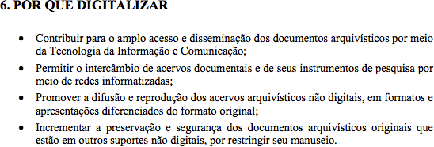
Iniciativas
CONARQ
Recomendações para digitalização de documentos de arquivos permanentes
http://conarq.arquivonacional.gov.br/images/publ icacoes_textos/Recomendacoes_digitalizacao_co mpleta.pdf

Slide 27
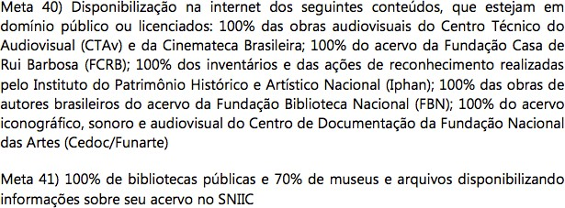
Iniciativas
Plano Nacional de Cultura
– http://www.cultura.gov.br/documents/10883/112 94/METAS_PNC_final.pdf/
– Até 2020…

Slide 28
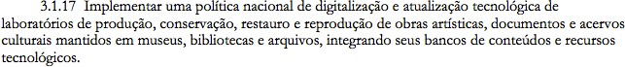
Iniciativas
Plano Nacional de Cultura
Lei 12.343 de 2 dezembro de 2010
http://www.cultura.gov.br/documents/10907/963 783/Lei+12.343++PNC.pdf/e9882c97-f62a-40de- bc74-8dc694fe777a

Slide 29
Iniciativas
Rede Memorial
Rede Nacional das Instituições comprometidas com políticas de digitalização dos acervos memoriais no Brasil
Atualmente descontinuada…
Carta de Recife 2.0
http://redememorialpernambuco.blogspot.com/p/cart a-do-recife.html
10 princípios e compromissos para a digitalização dos acervos memoriais

Slide 30
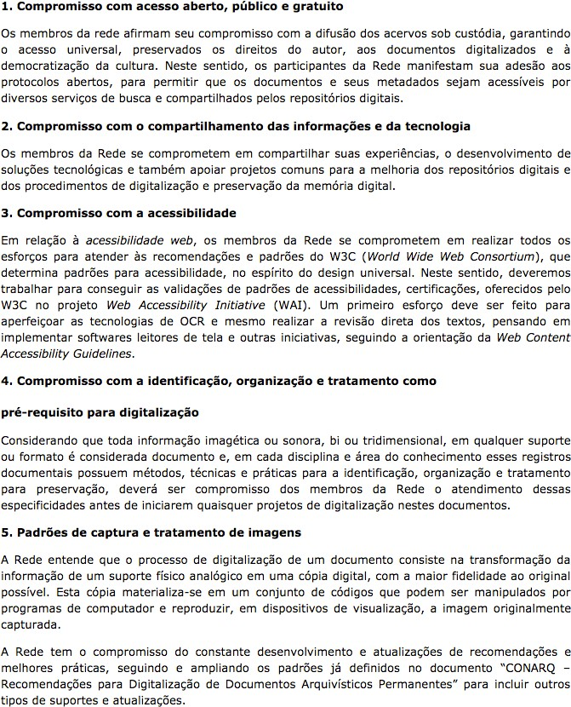

Slide 31
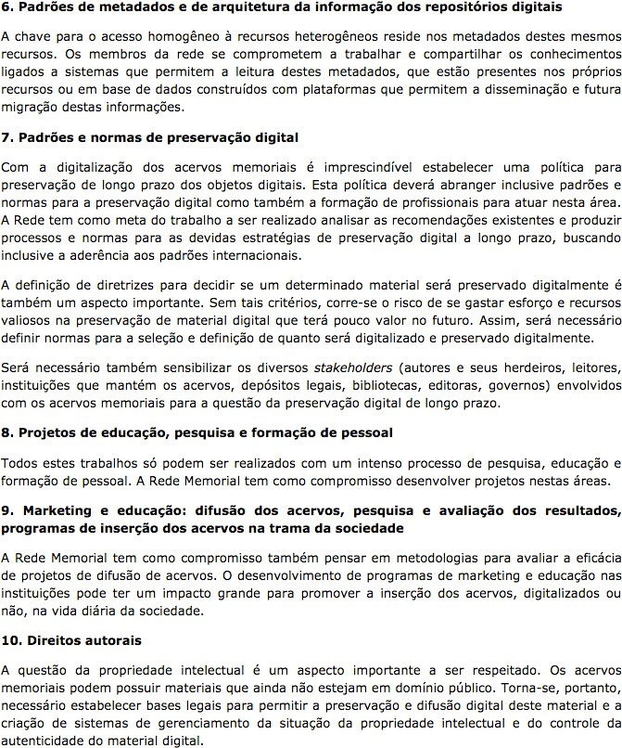

Slide 32
Iniciativas
Edital de Preservação e Acesso aos Bens do Patrimônio Afro-Brasileiro:
http://www.cultura.gov.br/noticias-sai/-
/asset_publisher/QRV5ftQkjXuV/content/edital- de-preservacao-e-acesso-aos-bens-do- patrimonio-afro-brasileiro/10907
http://afro.culturadigital.br/

Slide 33
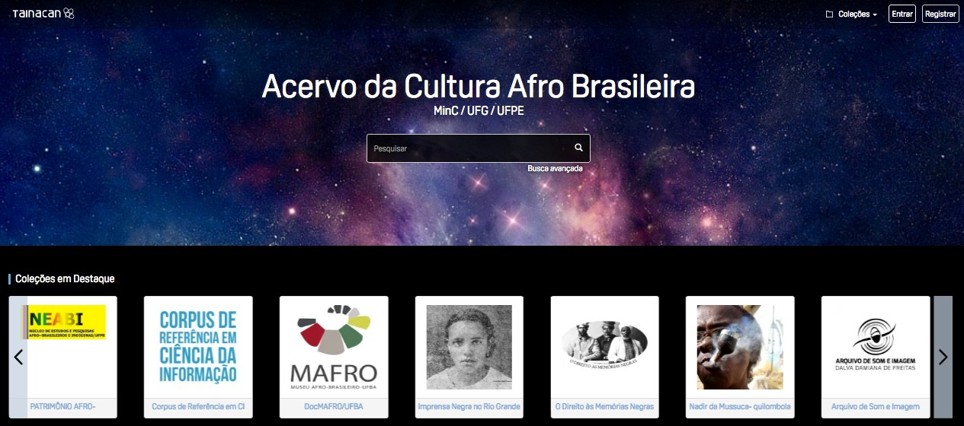

Slide 34
Iniciativas
Rede de Arquivos do IPHAN
http://acervodigital.iphan.gov.br/xmlui/
Processos de tombamento de bens culturais por todo o Brasil e imagens dos bens
Em torno de 38000 documentos disponíveis
Utiliza plataforma Papaya, customização do Dspace (descontinuado)
https://github.com/Knoma-lab/Papaya

Slide 35
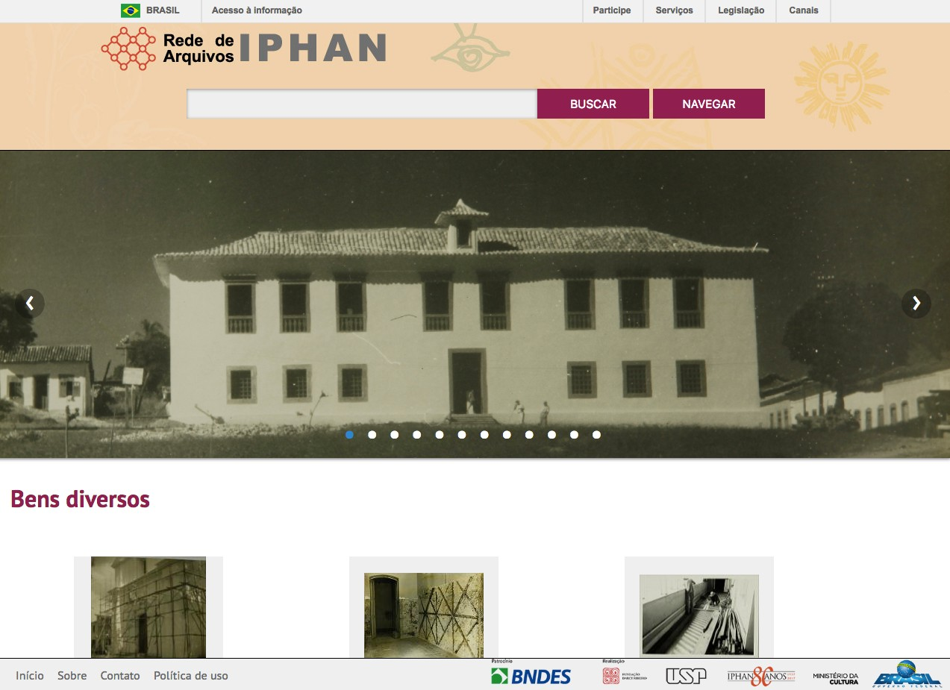

Slide 36
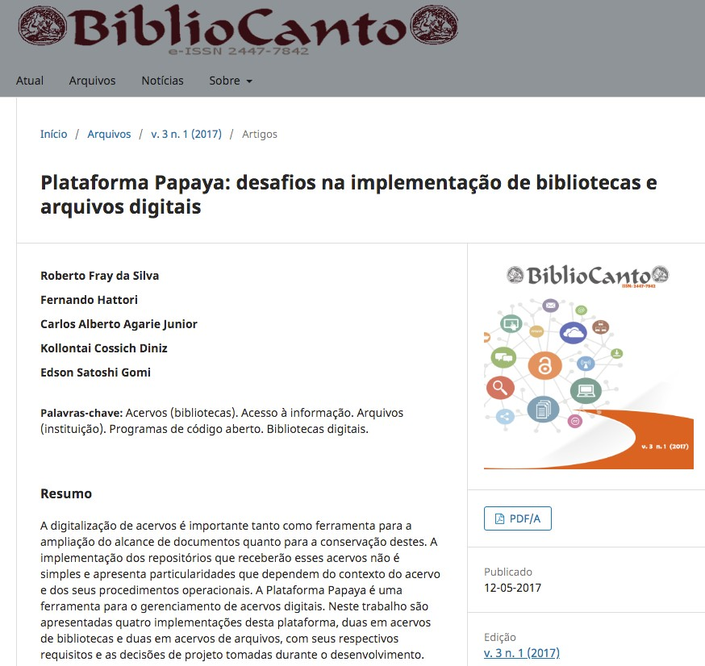
https://periodicos.ufrn.br/bibliocanto/article/view/11939/0

Slide 37
Iniciativas
Projeto Tainacan
Ação atualmente em parceria com o MinC, IBRAM, Funarte, IBICT, Museu do Índio, GDF, UnB, UFG, entre outros parceiros, na constituição de uma rede interoperável de acervos em rede.
http://tainacan.org/new/
https://github.com/medialab-ufg/tainacan
https://wordpress.org/plugins/tainacan/
Em com base na pesquisa deste projeto que esta disciplina se insere…

Slide 38
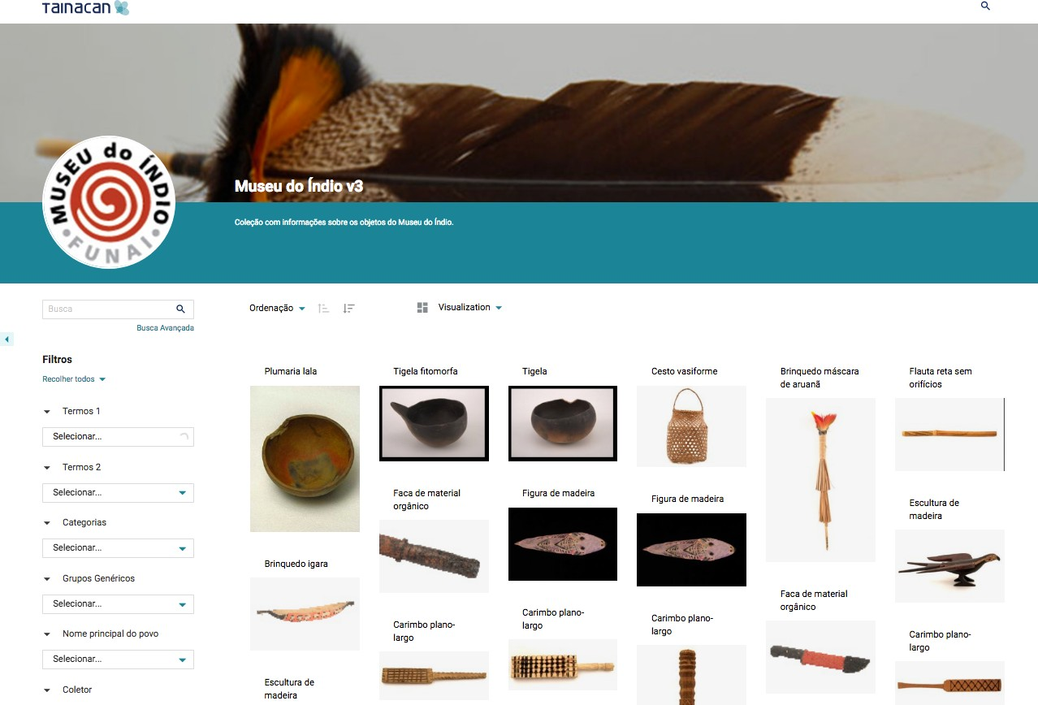

Slide 39
Contexto digital dos equipamentos culturais no Brasil

Slide 40
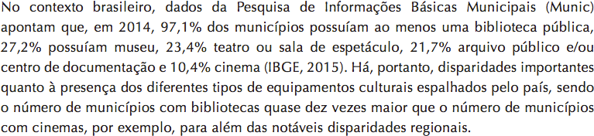
Contexto: equipamentos culturais no Brasil
Fonte: http://cetic.br/media/docs/publicacoes/2/TIC_CULT_2016_livro_eletronico.pdf - 2389 equipamentos culturais no Brasil foram amostrados.

Slide 41
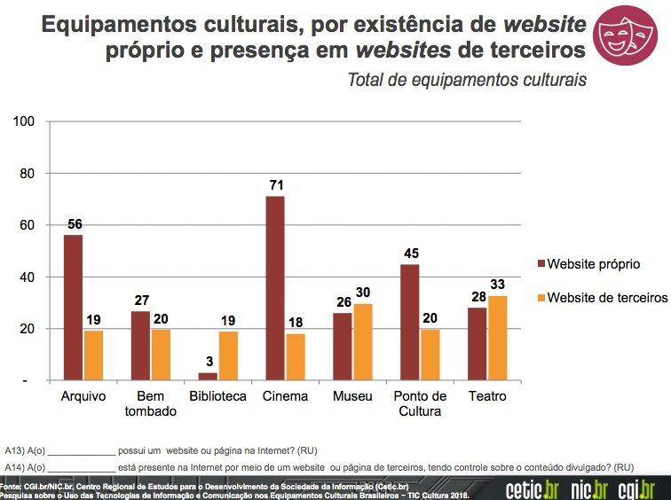

Slide 42
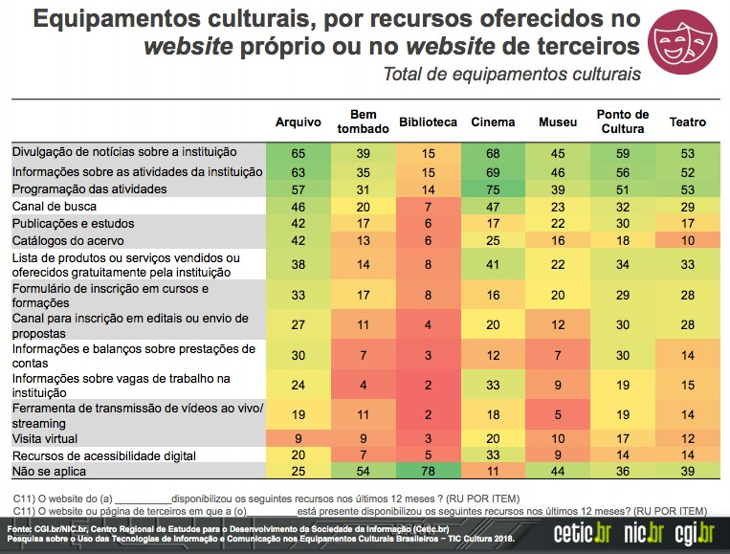

Slide 43
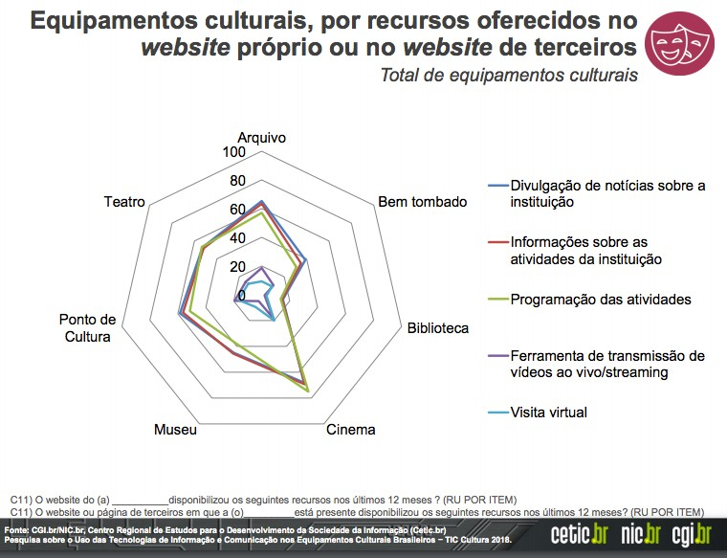

Slide 44
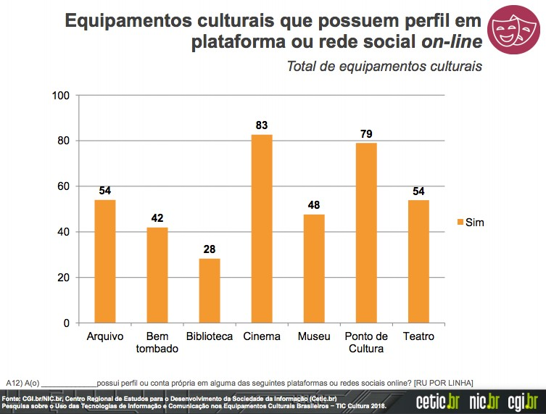

Slide 45
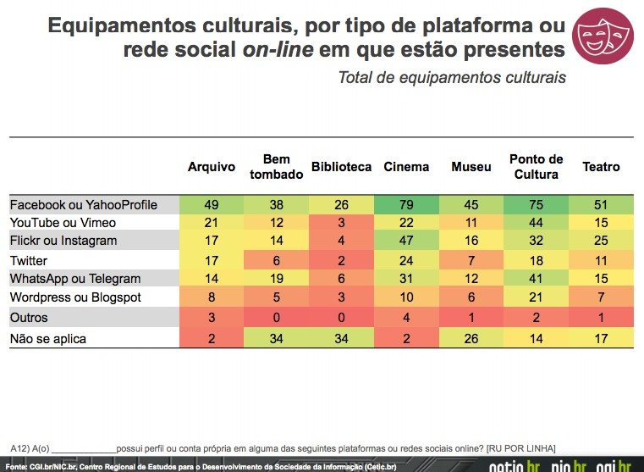

Slide 46
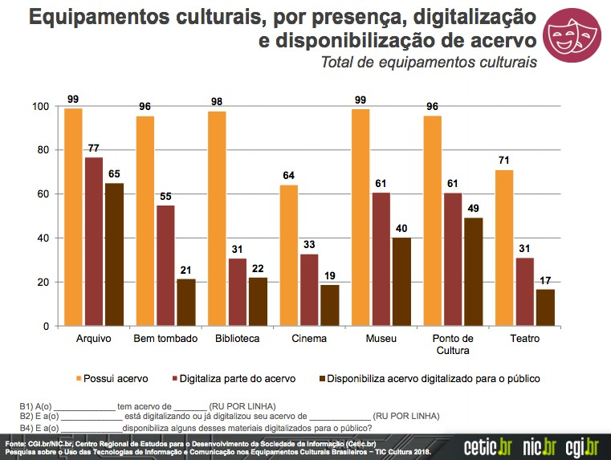

Slide 47
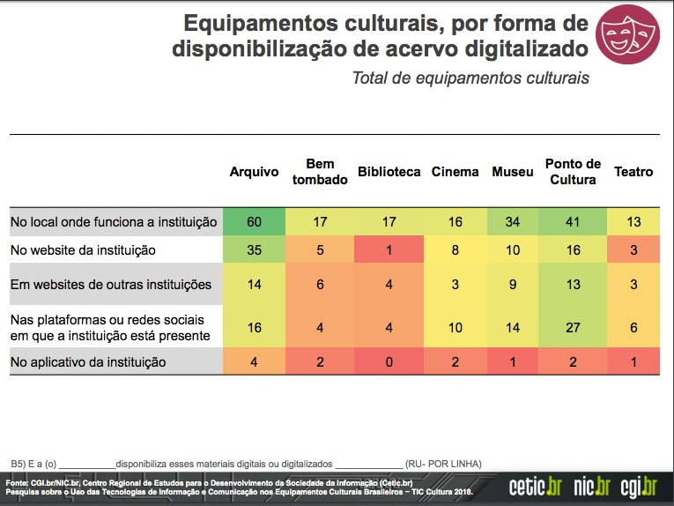

Slide 48
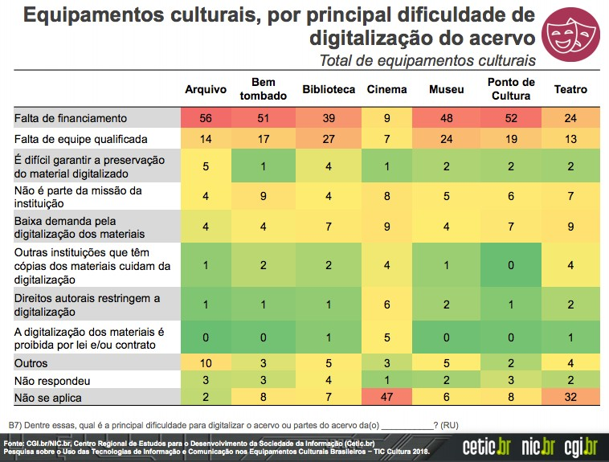

Slide 49
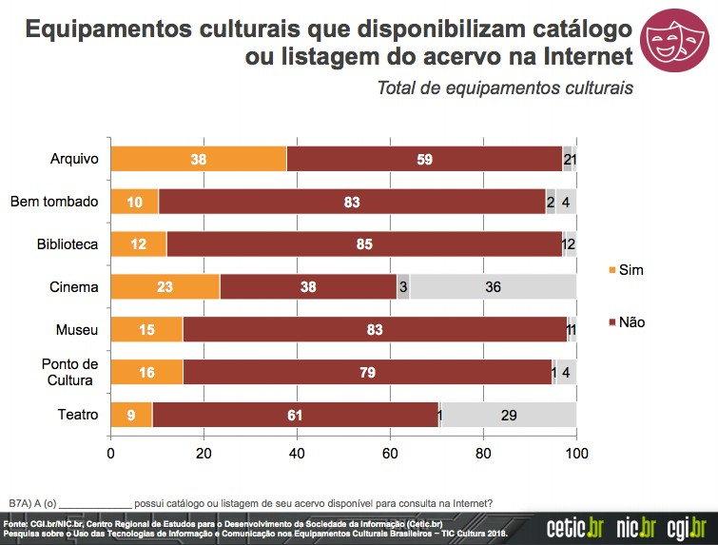

Slide 50
É nesse contexto que se inicia o projeto Tainacan.
O projeto tem início na política de Cultura Digital do Ministério da Cultura em 2014.

Slide 51
Como pensar esse problema pela perspectiva da hiperconectividade da informação em rede?

Slide 52
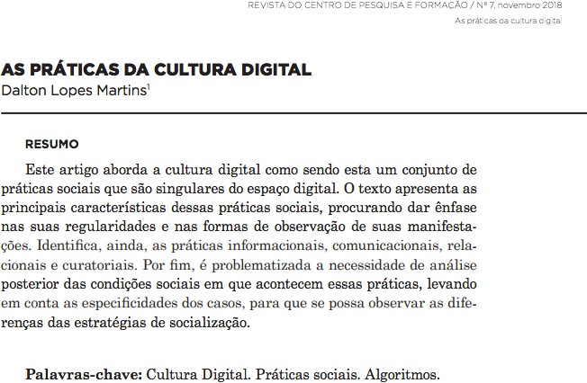
https://www.sescsp.org.br/online/artigo/12687_DALTON+LOPES+MARTINS

Slide 53
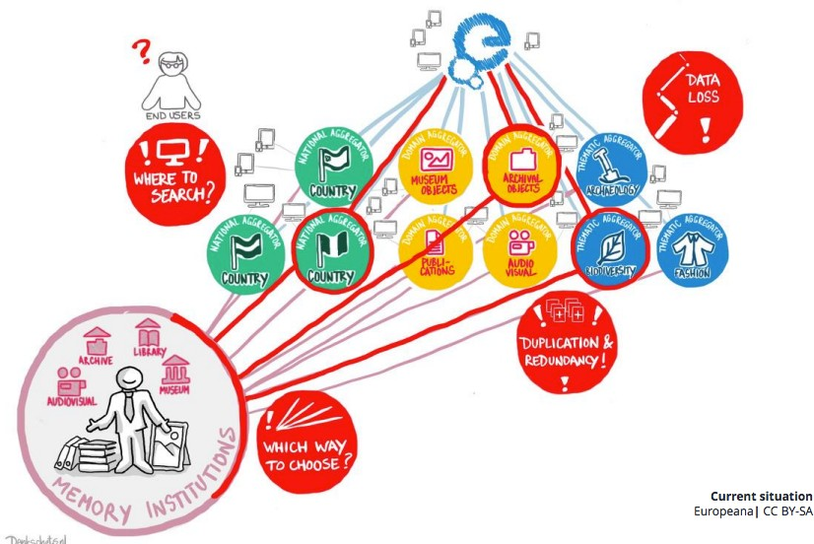
O desafio: onde buscar? Como integrar os acervos?
Fonte: http://pro.europeana.eu/files/Europeana_Professional/Publications/europeana-bp-2016.pdf

Slide 54
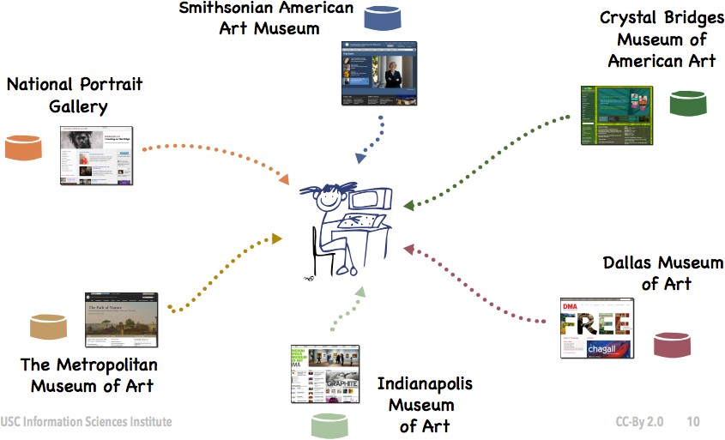
Cenário 01 – as instituições disponibilizam informações de seus acervos na Internet para uso por humanos
Fonte: https://www.slideshare.net/szeke/2015-0205aackarma

Slide 55
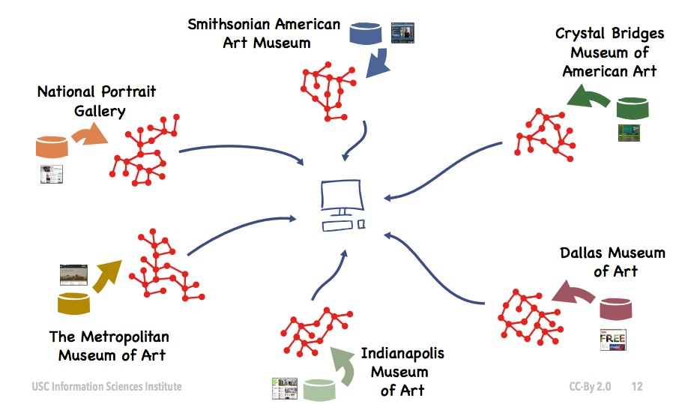
Cenário 02 – as instituições disponibilizam informações de seus acervos (bases de dados) na Internet para uso por computadores
Fonte: https://www.slideshare.net/szeke/2015-0205aackarma

Slide 56
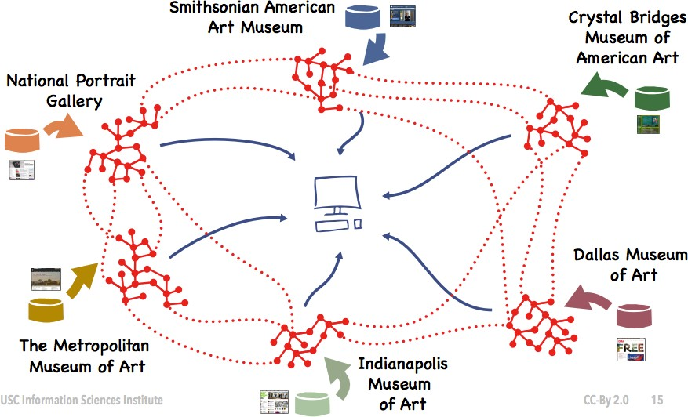
Cenário 03 – as instituições disponibilizam informações de seus acervos conectadas com outros acervos.
Fonte: https://www.slideshare.net/szeke/2015-0205aackarma

Slide 57
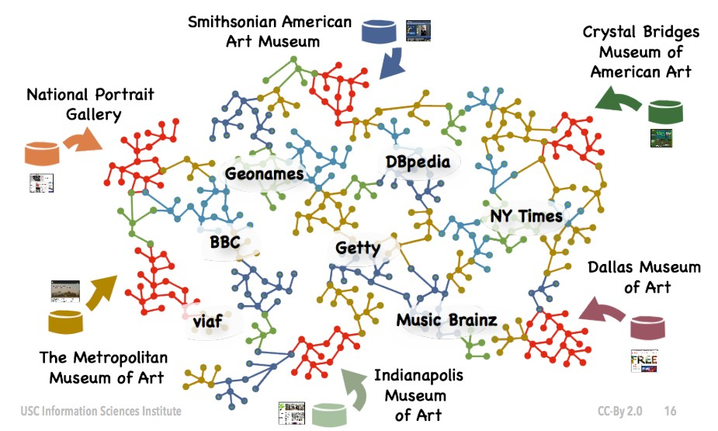
Cenário 04 – as instituições disponibilizam informações de seus acervos conectadas com outros acervos utilizando padrões em comum de descrição dos dados.
Fonte: https://www.slideshare.net/szeke/2015-0205aackarma

Slide 58
Que práticas tecnológicas na Internet favorecem no estímulo a essa sociabilidade em rede e convergência informacional?
Em pesquisa realizada de 2014 a 2016, envolvendo 1030 instituições culturais ao redor do mundo (inclui Brasil), chegou-se a mapear 6 práticas principais relacionadas a Internet para estimular o uso social da cultura:
http://survey.openglam.ch/
Práticas:
Dados abertos;
Dados ligados e semânticos;
Digitalização;
Conteúdo aberto;
Engajamento da audiência na Internet;
Criação colaborativa de conteúdo.

Slide 59
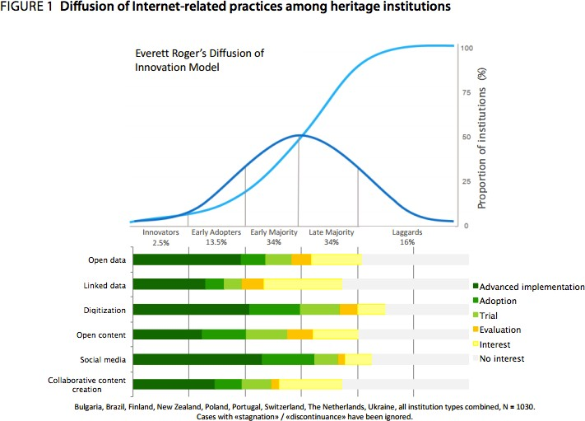
DADOS: 2016
FONTE: http://survey.openglam.ch/publications/Estermann_2016_OpenGLAM_Benchmark_Survey_Unesco_Proceedings.pdf

Slide 60
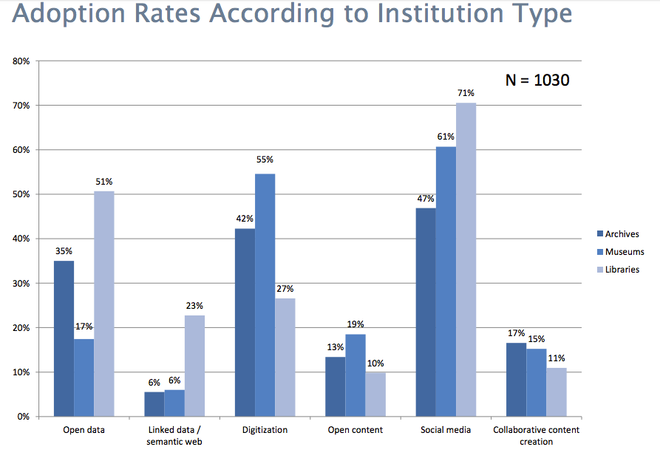
DADOS: 2016
FONTE: http://survey.openglam.ch/publications/Estermann_2016_OpenGLAM_Benchmark_Survey_Unesco_Proceedings.pdf

Slide 61
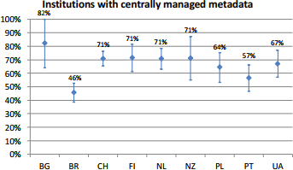
DADOS: 1030 INSTITUIÇÕES PESQUISADAS, 2016
FONTE: http://survey.openglam.ch/publications/Estermann_2016_OpenGLAM_Benchmark_Survey_Unesco_Proceedings.pdf

Slide 62
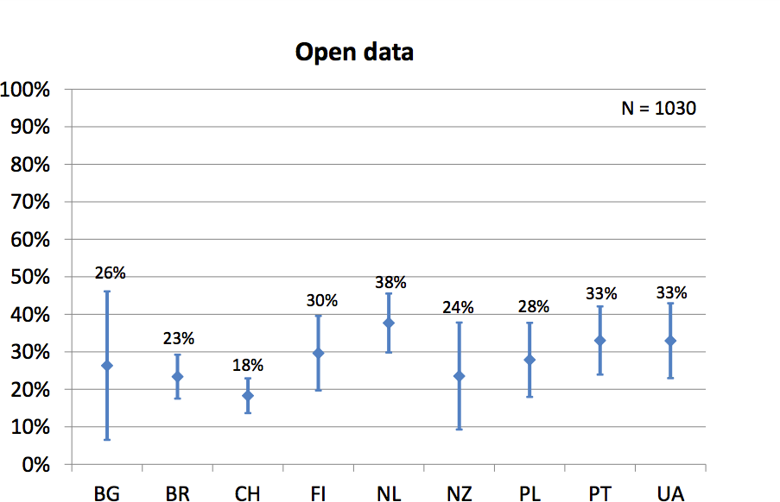
DADOS: 1030 INSTITUIÇÕES PESQUISADAS, 2016
FONTE: http://survey.openglam.ch/publications/Estermann_2016_OpenGLAM_Benchmark_Survey_Unesco_Proceedings.pdf

Slide 63
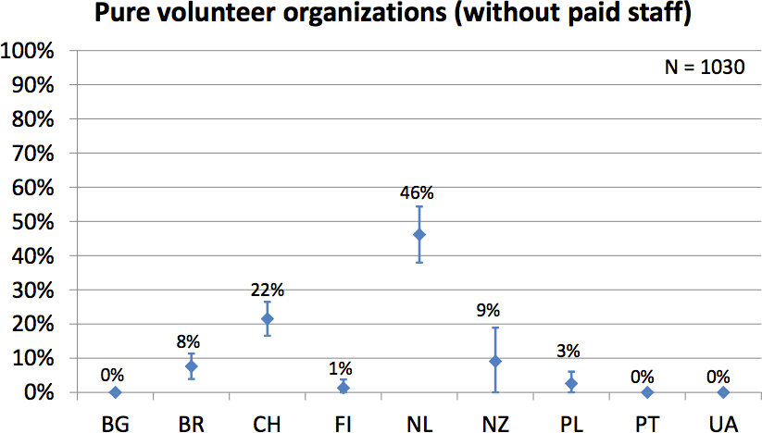
DADOS: 1030 INSTITUIÇÕES PESQUISADAS, 2016
FONTE: http://survey.openglam.ch/publications/Estermann_2016_OpenGLAM_Benchmark_Survey_Unesco_Proceedings.pdf

Slide 64
Quem tem trabalhado com isso pelo mundo na área da cultura?

Slide 65

Os principais serviços de acervo culturais em rede no mundo
O que atende o Brasil?
Fonte: http://pro.europeana.eu/files/Europeana_Professional/Publications/europeana-benchmark-report-sep-2016.pdf

Slide 66

Europeana
https://www.europeana.eu/portal/pt

Slide 67

Mexicana
https://mexicana.cultura.gob.mx/es/repositorio/home

Slide 68

Gallica
https://gallica.bnf.fr/accueil/fr/content/accueil-fr?mode=desktop

Slide 69

DPLA
https://dp.la/

Slide 70

TROVE
https://trove.nla.gov.au/

Slide 71

DigitalNZ
https://digitalnz.org/

Slide 72

Biblioteca Digital Mundial
https://www.wdl.org/pt/

Slide 73

Google Arts & Culture
https://artsandculture.google.com/

Slide 74

American Art Collaborative
http://americanartcollaborative.org/

Slide 75

Artefacts Canada
https://app.pch.gc.ca/application/artefacts_hum/indice_index.app?lang=en

Slide 76
E que impactos esse tipo de iniciativa produz?

Slide 77

Caso British Library

Slide 78
Caso British Library
Estudo realizado pela Oxford Economic em 01/2013, intitulado:
“Economic valuation of the British Library”
http://www.bl.uk/aboutus/stratpolprog/increasingvalue/britishlibrary_economicevaluation.pdf
Resultados de destaque (valores agreados a economia britânica):
O valor que a sala de leitura da biblioteca é 70 milhões de libras/ano;
O valor dos serviços web é de 19.5 milhões/ano;
A contribuição da biblioteca ao setor de educação superior é de
5.4 milhões/ano;
O valor que a sociedade atribui a existência da biblioteca, mesmo os não-usuários, é de 413 milhões/ano;
Para cada 1 libra investida na biblioteca, ela retorna
4.9 para a sociedade.

Slide 79

Caso Europeana

Slide 80
Caso Europeana
Estudo realizado pelo SEO Economic Reserch de Amsterdam em 09/2013:
“The value of Europeana: the welfare effects of better access to digital cultural heritage”
Link: http://pro.europeana.eu/files/Europeana_Professional/Publications/Europeana%20Strategy%202020-
%20Value%20assessment%20SEO.pdf
Resultados de destaque:
Os usuários da Europeana são divididos 05 grupos:
Galerias, bibliotecas, arquivos e museus que usam a infraestrutura e serviços da Europeana;
Público geral interessado em arte, cultura e memória;
Turistas que usam sites, apps e guias criados pela Europeana;
Indústria criativa: editoras, jornalistas, designers, desenvolvedores de jogos;
Instituições educacionais.
Vejamos o cenário de avaliação econômica da Europeana….

Slide 81

Caso Europeana

Slide 82
(…)
Esses estudos deixam bastante claro o valor econômico e derivados que iniciativas como essas agregam às suas sociedades;
A construção e integração de bases de dados, a produção de novos serviços gerados a partir dessa integração, a capacidade de inovação, entre outros fatores, são elementos estratégicos de uma política cultural para os acervos digitais!
Não atuar em busca dessa integração é desperdiçar o potencial de geração de valor para a sociedade brasileira.

Slide 83
Como fazer isso: uma política informacional
Precisamos da construção de uma política informacional específica para área da cultura relacionada a questão dos acervos digitais;
Isso é necessário e fundamental para garantir a construção de uma rede interoperável de repositórios digitais;
Precisamos lidar com 4 camadas de interoperabilidade:
Técnica;
Semântica;
Organizacional;
Legal!

Slide 84
O que temos feito
Desde 2014, parceria entre o MinC e o IBRAM no desenvolvimento do projeto Tainacan;
Objetivos:
Pesquisar e implementar tecnologias de apoio ao desenvolvimento de acervos em rede para a realidade técnica e operacional das instituições culturais brasileiras;
Buscamos responder questões como:
Que softwares utilizar? Que padrões de dados usar?
Como tratar a informação já existente? Como migrar os dados?
Como formas os técnicos? Como engajar a comunidade?

Slide 85






O que temos feito: parcerias institucionais

Slide 86
Contexto de criação do projeto Tainacan
2014:
Ministério da Cultura, por meio da coordenação geral de Cultura Digital, tem em andamento duas importantes iniciativas:
O projeto de formação de coleções com foco em cultura afro;
A iniciativa de articular uma Política Nacional de Acervos Digitais;
O convite de trabalho para a equipe da UFG integrar essa ação se dava no contexto da “customização” de um software livre já existente para anteder as demandas da área de cultura digital:
Não se pensava, de início, no desenvolvimento de algo…
2015:
O trabalho de pesquisa efetivamente se inicia e começamos por uma análise de referências e recomendações para a área da cultura que servissem de parâmetro para o trabalho do laboratório;
2016:
Aproximação e formalização da parceria com o IBRAM: Tainacan passa a focar no público dos Museus preferencialmente
2017:
Período dos testes pilotos, avaliação da tecnologia, melhoramentos e aprimoramentos.
2018:
Ganho de escala: Museus do Ibram, Funarte, MinC, Museu do Índio, etc...

Slide 87

Repositório de artigos publicados produtos do projeto
Fonte: https://pesquisa.medialab.ufg.br/artigos

Slide 88
A primeira pergunta de pesquisa:
Como comparar os sistemas livres existentes para a produção de acervos digitais?
Há critérios objetivos e bem estabelecidos para que isso possa ser feito?

Slide 89

Fonte: http://www.revistas.usp.br/incid/article/view/125678/127737

Slide 90
Dimensão Analítica | Quantidade de Funcionalidades
Sistema de Busca | 11
Sistema de Navegação | 11
Sistema de Organização | 12
Sistema de Rotulagem e Indexação | 07
Sistema de Preservação Digital | 18
Sistema de Interoperabilidade | 20
Sistema de Administração | 38
Sistema de Colaboração e Interação Social | 36
Sistema de Suporte e Manutenção | 07
Características Gerais | 22
TOTAL | 182
Em torno de 180 variáveis distribuídas por esses 10 sistemas.
Fonte: http://www.revistas.usp.br/incid/article/view/125678/127737

Slide 91
A segunda pergunta de pesquisa:
Como os sistemas livres atuais respondem a esses critérios?

Slide 92

http://www.revistas.usp.br/incid/article/view/134333/140237

Slide 93

Obs: Apesar do protagonismo do Dspace, há ainda muito a ser feito….
http://www.revistas.usp.br/incid/article/view/134333/140237

Slide 94

Ponto crítico: a dimensão predominante da cultura digital é muito subdimensionada.
http://www.revistas.usp.br/incid/article/view/134333/140237

Slide 95
A terceira pergunta de pesquisa:
Quem tem feito isso que queremos fazer pelo mundo?

Slide 96

http://www.seer.ufrgs.br/index.php/EmQuestao/article/view/72951/44342

Slide 97
A quarta pergunta de pesquisa:
Como os museus estão se relacionando como as mídias sociais?

Slide 98

http://www.seer.unirio.br/index.php/morpheus/article/view/7584

Slide 99
A quinta pergunta de pesquisa:
Qual a situação dos museus brasileiros em termos de tecnologia?

Slide 100


Slide 101


Slide 102
A solução tecnológica adotada

Slide 103

Wordpress: solução para publicação de dados e organização em rede

Slide 104

Wordpress: solução para publicação de dados e organização em rede

Slide 105
Wordpress: vantagens para a realidade das instituições de cultura
Permite integrar site institucional e gestão de acervos em uma única solução;
Integra facilmente com redes e mídias sociais, facilitando a circulação da informação;
Facilita publicação de dados ligados e semânticos de forma fácil e simples;
Facilita contratação de profissionais a baixo custo: ampli mercado brasileiro.

Slide 106

https://www.youtube.com/watch?v=6q42dlcwW5g

Slide 107

http://tainacan.org/

Slide 108

https://wordpress.org/plugins/tainacan/

Slide 109

https://wordpress.org/themes/tainacan-interface/

Slide 110

Instala e atualiza o plugin diretamente do painel de controle do Wordpress!

Slide 111

Instala e atualiza o tema diretamente do painel de controle do Wordpress!

Slide 112

Painel de controle interativo

Slide 113

Editor de metadados: crie seu próprio modelo

Slide 114

Editor de taxonomias: crie seu próprio modelo

Slide 115

Tutoriais
http://tainacan.org/2019/03/06/criando-acervos-digitais-com-o-tainacan/

Slide 116

Em torno de 1000 downloads do software até março/2019

Slide 117
Contexto atual: a rede em formação
O trabalho se iniciou em novembro/2017 e seguirá até junho de 2019 (a partir disso, a todos os outros museus do IBRAM) com foco nos seguintes museus e instituições:
Museu Histórico Nacional/IBRAM/MinC
Museu da República/IBRAM/MinC
Museu Villa Lobos/IBRAM/MinC
Museu de Arqueologia de Itaipu/IBRAM/MinC
Museu da Casa da Hera/IBRAM/MinC
Museu do Ouro/IBRAM/MinC
Museu de São João del Rey/IBRAM/MinC
Museo do Indio/FUNAI/MJ
Filme Cultura/SAV/MinC
Programadora Brasil/SAV/MinC
Funarte/MinC
Instituto Gustavo Rosa
Curso de Museologia da UnB
Curso de Museologia da UFRGS
Museu de Ciências da UFG
Museu de Ciências da UnB
– (…)

Slide 118

Revista Filme Cultura
http://revista.cultura.gov.br/

Slide 119

Programadora Brasil
http://programadorabrasil.medialab.ufg.br/

Slide 120

Museu de Arqueologia de Itaipu
http://museudeitaipu.museus.gov.br/

Slide 121

Museu Histórico Nacional
Migração de base de dados e melhorias na documentação http://mhn.acervos.museus.gov.br/

Slide 122

Museu do Indio
http://tainacan.museudoindio.gov.br/

Slide 123

Instituto Gustavo Rosa
https://gustavorosa.org.br/repositorio/

Slide 124

Instituto Gustavo Rosa
https://gustavorosa.org.br/repositorio/

Slide 125
Adoção por cursos de Museologia

Slide 126

Universidade Federal do Rio Grande do Sul
http://memoriamslufrgs.online/tainacan/

Slide 127
Universidade Federal do Rio Grande do Sul
http://memoriamslufrgs.online/tainacan/

Slide 128

Universidade Federal do Rio Grande do Sul
http://memoriamslufrgs.online/tainacan/

Slide 129

Universidade Federal do Rio Grande do Sul
http://memoriamslufrgs.online/tainacan/

Slide 130

Universidade de Brasília
http://164.41.122.70/

Slide 131
Em implantação

Slide 132

http://museuvictormeirelles.museus.gov.br/noticias/projeto-tainacan-vai- disponibilizar-acervo-do-museu-victor-meirelles-na-internet/

Slide 133

http://www.funarte.gov.br/artes-integradas/funarte-digital-novo-portal-a- caminho-da-implementacao/

Slide 134

http://festivalvillalobos.com.br/novo/programacao/apresentacao-das-linhas- de-pesquisa-do-museu-villa-lobos-e-do-projeto-tainacan/

Slide 135
Museu do Ouro, Museu de São João del Rey,
Museu das Missões, Museu da República,
Museu Nacional do Complexo da República (GDF),
Museu de Arte de Brasília,
Memorial dos Povos Indígenas, Museu do Diamante,
Museu Regional da Casa dos Ottoni

Slide 136
Em foco o IBRAM
tamanho do acervo dos 10 primeiros museus
Museu | Itens | Imagens | % Imagens
Museu Histórico Nacional | 168.010 | 27.237 | 16,21%
Museu da República | 9.529 | 1.673 | 17,56%
Museu Arqueológico de Itaipu | 1.700 | 1.658 | 97,53%
Museu Regional Casa dos Ottoni | 598 | 590 | 98,66%
Museu do Diamante | 1.184 | 776 | 65,54%
Museu Regional São João Del Rey | 594 | 445 | 74,92%
Museu Villa-Lobos | 21.056
Museu das Missões | 186 | 82 | 44,09%
Museu Victor Meirelles | 234 | 184 | 78,63%
Museu do Ouro | 666 | 666 | 100,00%
TOTAL | 203.757 | 33.311 | 16,35%

Slide 137
Documentando os projetos experimentais…

Slide 138

https://www.revistamuseu.com.br/site/br/artigos/18-de-maio/18-maio-2018/4751-museus-brasileiros-e-a- hiperconectividade-a-experiencia-com-a-plataforma-tainacan-no-acesso-ao-patrimonio-afro-digital.html

Slide 139

http://www.brapci.inf.br/index.php/article/download/58982

Slide 140

http://enancib.marilia.unesp.br/index.php/XIXENANCIB/xixenancib/paper/view/951/1695

Slide 141

http://ventilandoacervos.museus.gov.br/wp-content/uploads/2018/12/06.Relato01.pdf

Slide 142

https://repositorio.ufpe.br/handle/123456789/27700

Slide 143
Experimentações

Slide 144
Experimentos com o Tainacan e objetos 3DHOP

Slide 145

Objetos 3D

Slide 146
Desafios técnicos e operacionais
Desafio da conversão dos dados:
Os dados originais estão em formatos muito diferentes e alguns proprietários e fechados:
PDF, XML, XLSX, CSV, ACCESS, etc...
Desafio de entender os modelos de dados:
Não há documentação dos sistemas legados com os quais estamos trabalhando;
Precisamos redesenhar as conexões entre tabelas e campos de dados.
Desafio de entender as conexões semânticas entre os dados:
Não há padronização de linguagens documentárias entre os sistemas legados;
Precisamos começar a mapear as possibilidades de interoperabilidade semântica entre os dados: Aprendizagem de Máquina e Inteligência Artificial

Slide 147

Desafios técnicos e operacionais

Slide 148


Slide 149

Obrigado! daltonmartins@unb.br

